Slide 1

Практическая работа №8
Тема: Место верификации среди процессов разработки ПО
Выполнила
студентка группы 3ИСП-2
Семиволос Д.А.

Slide 2
Введение в верификацию процессов разработки ПО
Верификация процессов разработки ПО - это важная часть цикла жизни программного обеспечения. Она обеспечивает подтверждение того, что процессы разработки соответствуют заданным требованиям.

Slide 3
Цели и задачи верификации
1
Установление Целей
Четкое определение того, что должно быть подтверждено.
2
Выполнение Задач
Процесс проверки, соответствия и оценки достижения поставленных целей.
3
Улучшение Процесса
Использование результатов верификации для улучшения процесса разработки.

Slide 4
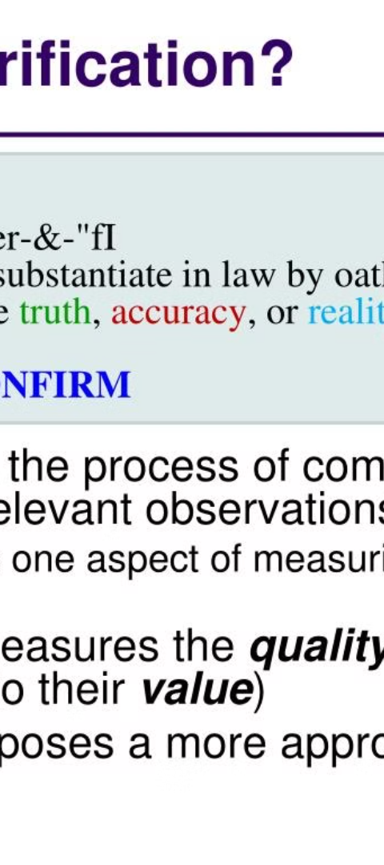
Основные принципы верификации
1
Проактивность
2
Доказательство
Проведение верификации на ранних этапах разработки.
Использование объективных данных для подтверждения качества процессов.
3
Независимость
Верификация должна проводиться независимыми отделами или специалистами.

Slide 5
Методы верификации процессов разработки ПО
Статические Методы
Динамические Методы
Анализ кода и документации без его выполнения.
Выполнение кода для проверки его корректности и соответствия требованиям.

Slide 6
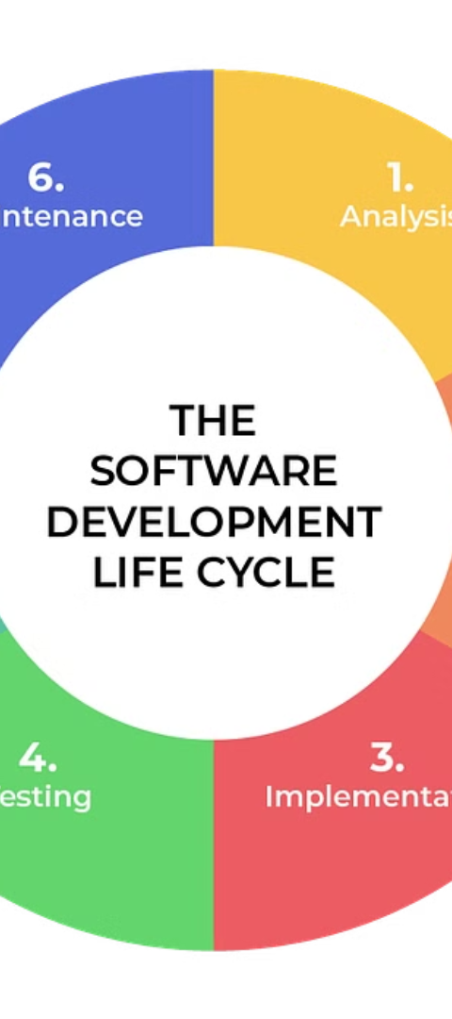




Моделирование процессов разработки ПО
Анализ
Изучение и оценка текущих процессов разработки.
Моделирование
Создание формальных моделей процессов.
Оценка
Проверка моделей на соответствие требованиям.

Slide 7



Инструменты верификации процессов разработки ПО
Анализ Данных
Автоматизация
Безопасность
Использование графиков и диаграмм для оценки процессов.
Использование программных средств для упрощения верификации.
Инструменты для обеспечения защиты данных и процессов.

Slide 8

Оценка результатов верификации
95%
2
Уровень Оценки
Методы
Определение степени соответствия процессов разработки установленным требованиям.
Использование множества метрик и критериев для оценки.

Slide 9

Преимущества верификации процессов разработки ПО
Качество Продукта
Сокращение Рисков
Улучшение качества конечного продукта путем оптимизации процессов разработки.
Уменьшение возможности ошибок и непредвиденных проблем в процессе разработки.
Эффективность
Повышение эффективности и оптимизация процессов разработки.

Slide 10
Заключение и рекомендации
Заключение
Верификация процессов разработки ПО - неотъемлемая часть успешного процесса разработки программного обеспечения.
Рекомендации
Рекомендуется применять разнообразные методы и инструменты для эффективной верификации различных этапов разработки.

Slide 11
Спасибо за внимание!

